Slide 1
Implementasi IPSEC VPN
Universitas Esa Unggul

Slide 2
Latar Belakang
Universitas Esa Unggul (UEU) adalah salah satu perguruan tinggi swasta terkemuka di Indonesia yang berdiri sejak tahun 1986. Terletak strategis di kawasan Jakarta Barat, universitas ini hadir sebagai institusi pendidikan yang berkomitmen untuk mencetak generasi unggul, berdaya saing global, dan siap menghadapi tantangan dunia modern. Dengan visi menjadi universitas kelas dunia yang berbasis teknologi, inovasi, dan kewirausahaan, UEU terus berkembang menjadi pilihan utama bagi mereka yang ingin menempuh pendidikan berkualitas.
UEU berencana untuk implementasi IPSEC VPN agar antar kampus dapat saling berkomunikasi.

Slide 3
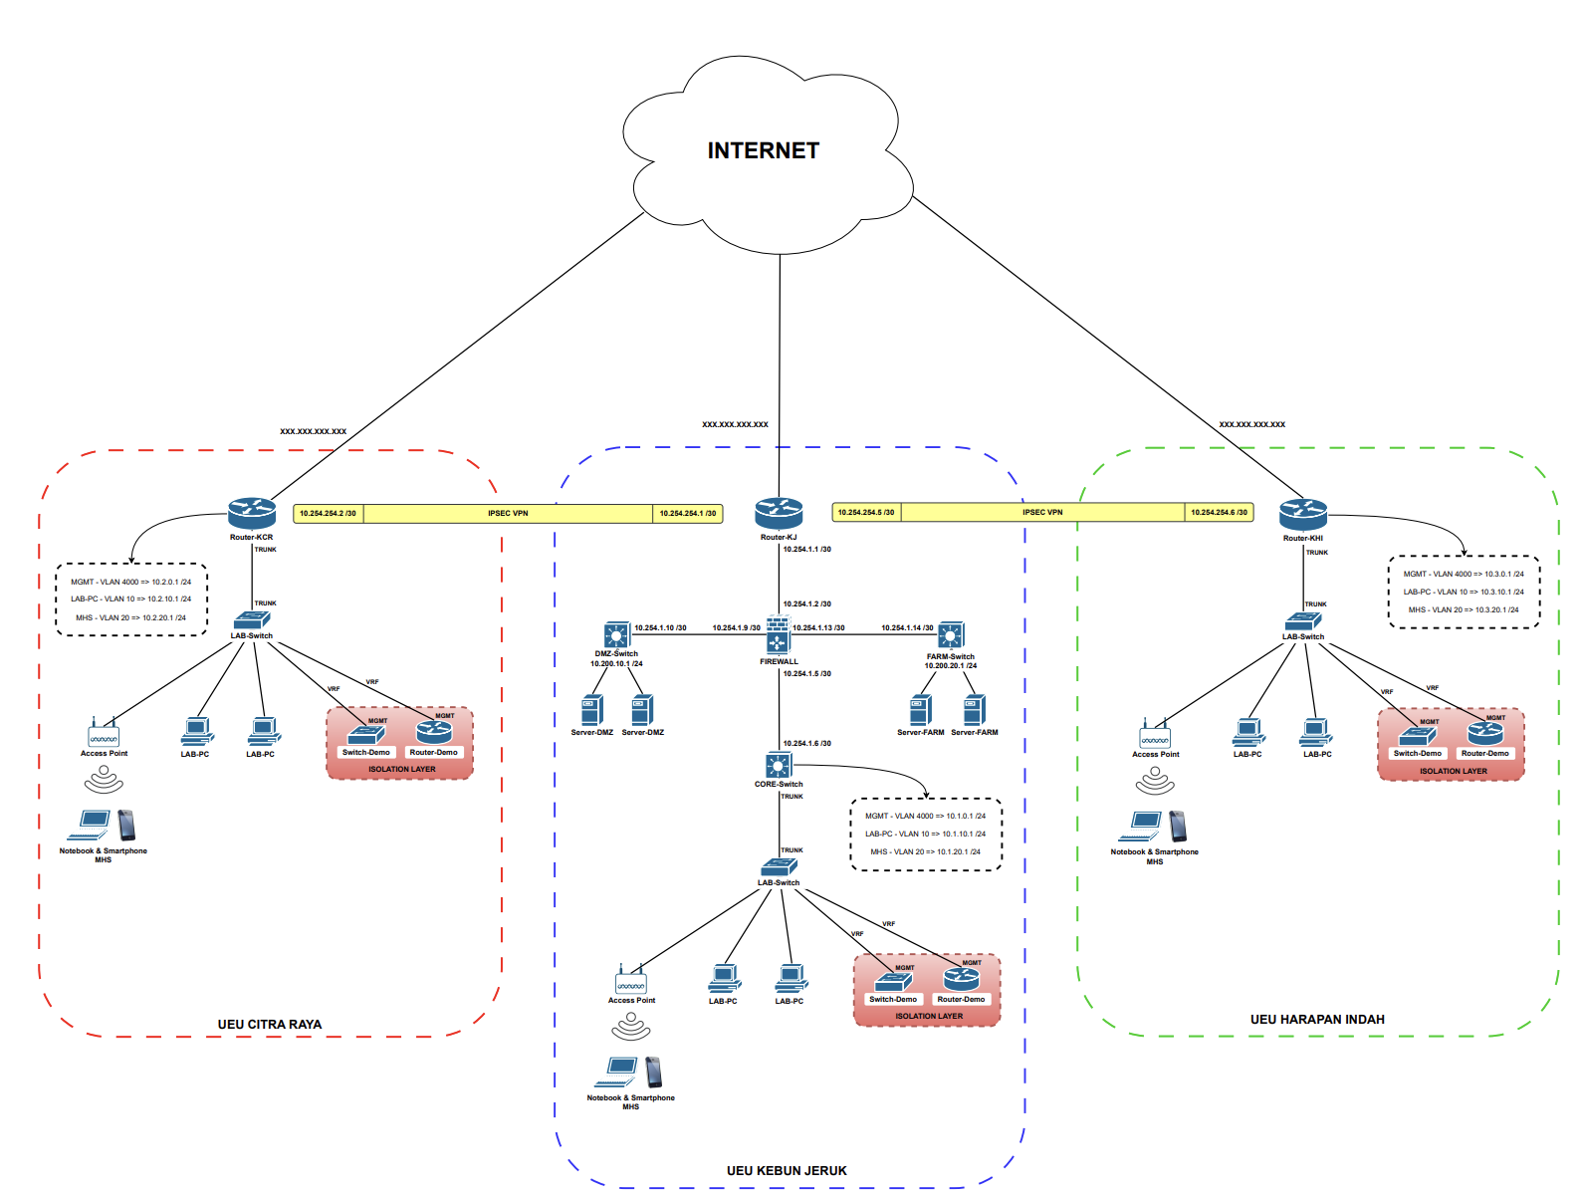
Topology

Slide 4
Scope of Work
Melakukan konfigurasi pada Router Existing.
Melakukan pembuatan SSL Certificate secara self-signed pada mikrotik pusat.
Melakukan konfigurasi ACL dan VRF agar switch pada LAB dapat terpisah dengan jaringan existing.
Menyediakan Testing dan Dokumentasi (System Design, Instalasi serta User Guide).

Slide 5
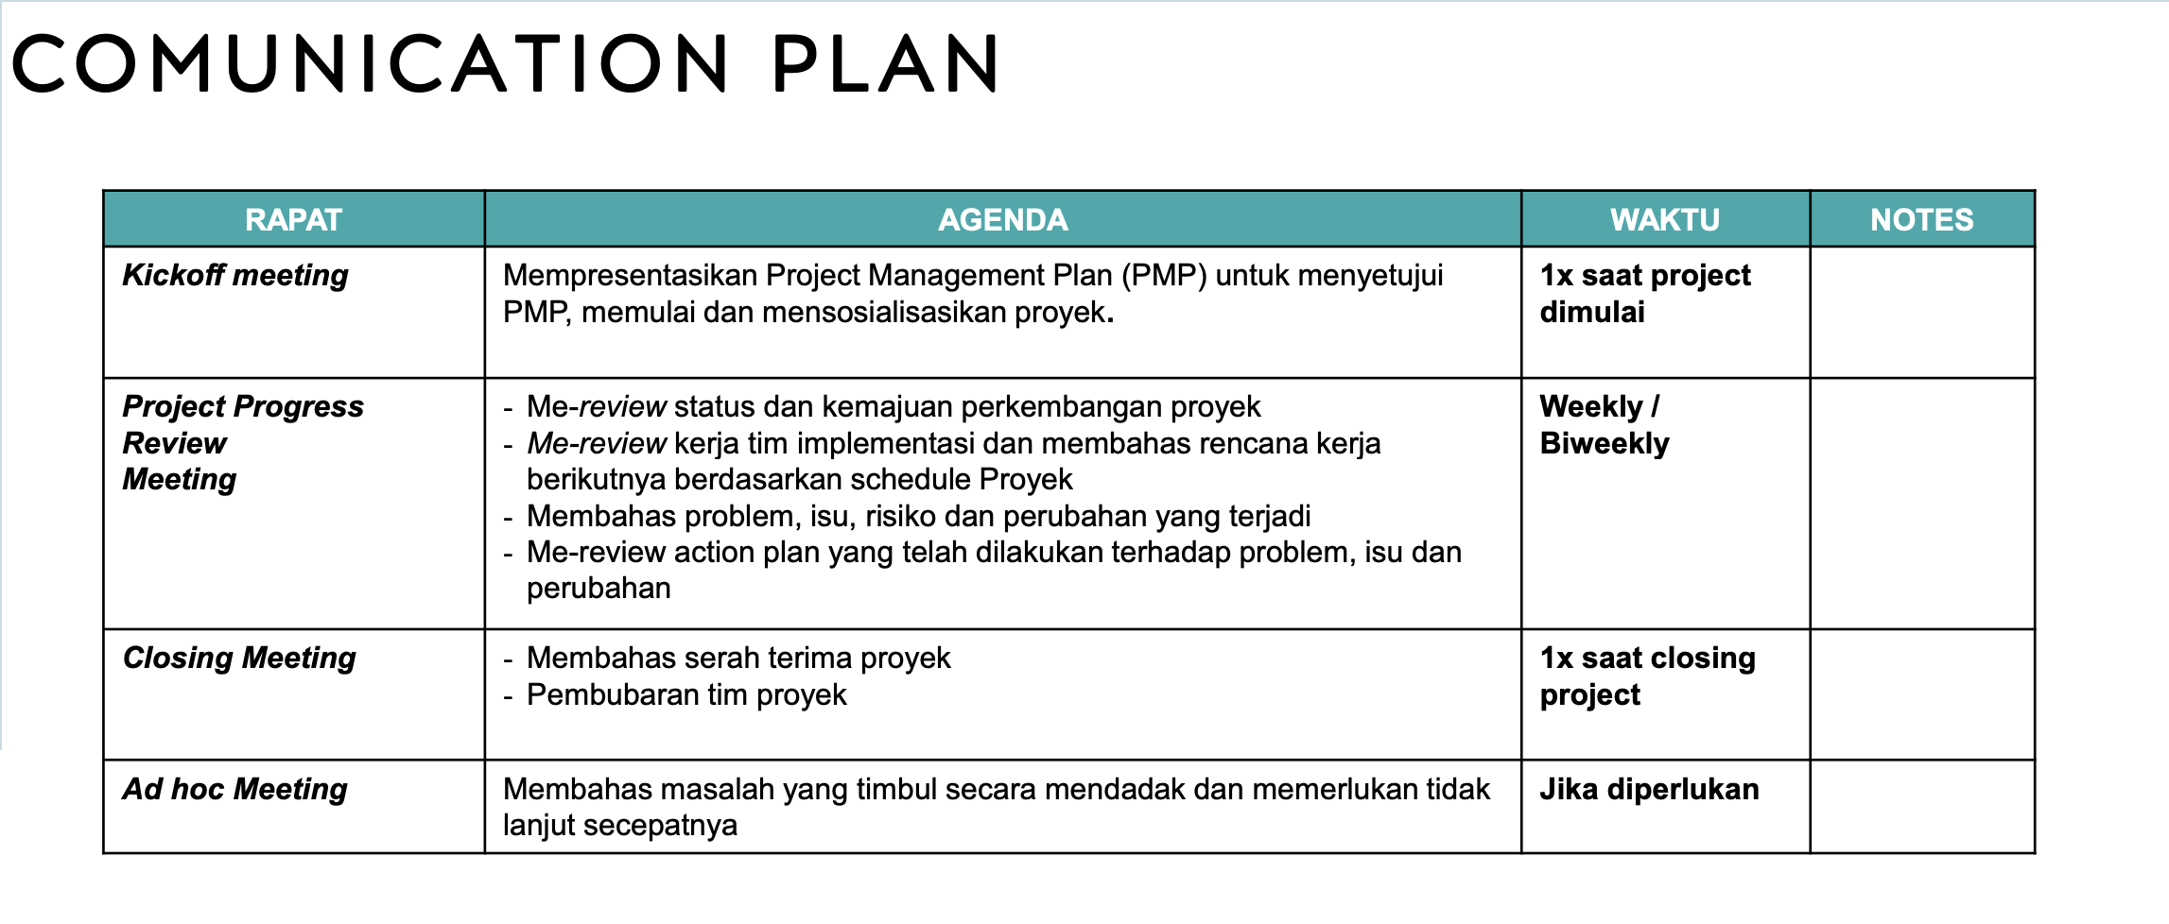

Slide 6
Configure – Server Cert.
/certificate add name=ca common-name=myCa key-usage=key-cert-sign,crl-sign add name=server common-name=server add name=client1 common-name=client1 add name=client2 common-name=client2

Slide 7
Configure – Server Cert.
Sign certificates dan add CRL url. gunakan publik IP address dari Router OVPN server. /certificate sign ca ca-crl-host=192.168.128.103 name=myCa sign server ca=myCa name=server sign client1 ca=myCa name=client1 sign client2 ca=myCa name=client2

Slide 8
Configure – Server Cert.
Export certificate untuk client dan certificate CA. /certificate export-certificate myCa /certificate export-certificate client1 export-passphrase=xxxxxxxx /certificate export-certificate client2 export-passphrase=xxxxxxxx

Slide 9
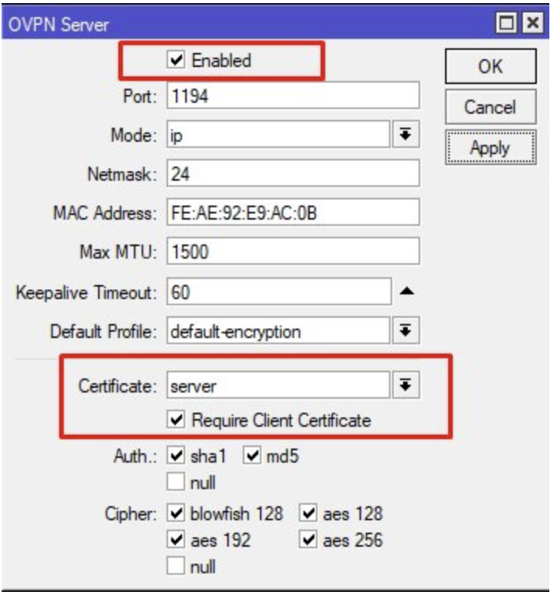
Configure – Server Cert.
Setting Open VPN

Slide 10
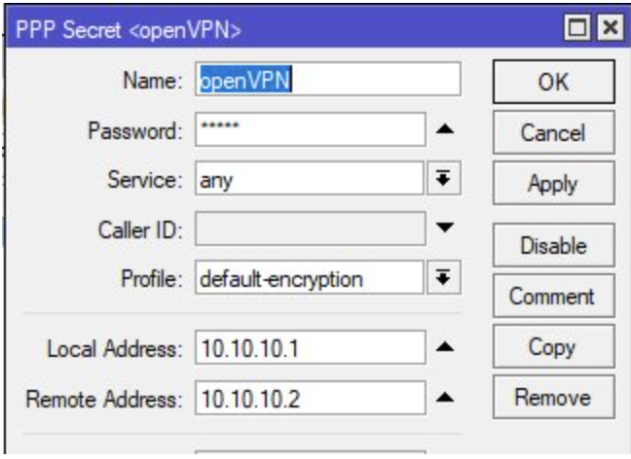
Configure – Server Cert.
Setting PPP Secret

Slide 11
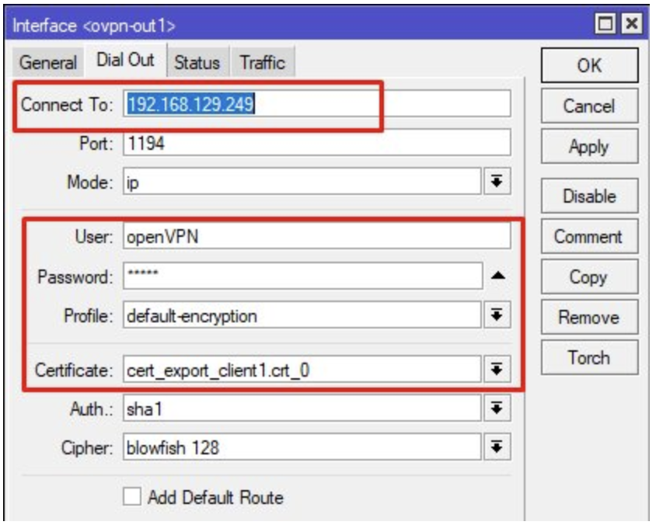
Configure – Client Cert.
Setting Dial Out OVPN

Slide 12
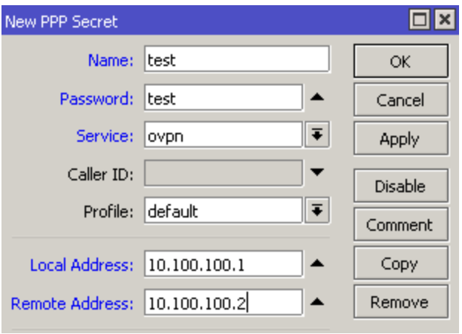
Configure – PPP Secret Server.
Setting Open VPN

Slide 13
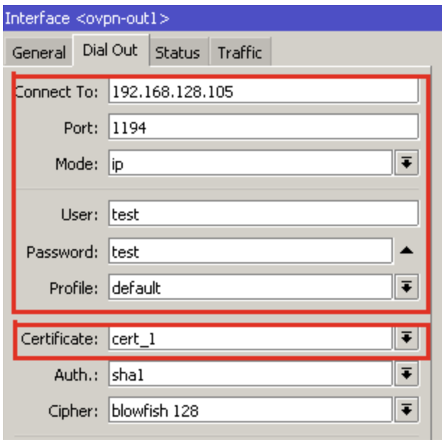
Configure – PPP Secret Client.
Setting Open VPN

Slide 14
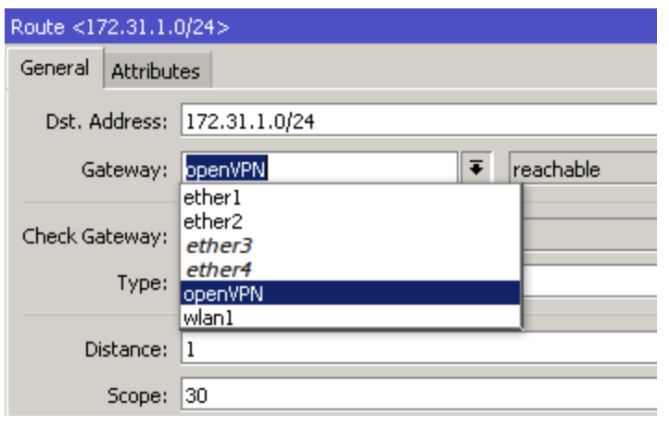
Configure – Router A.
Setting IP Route

Slide 15
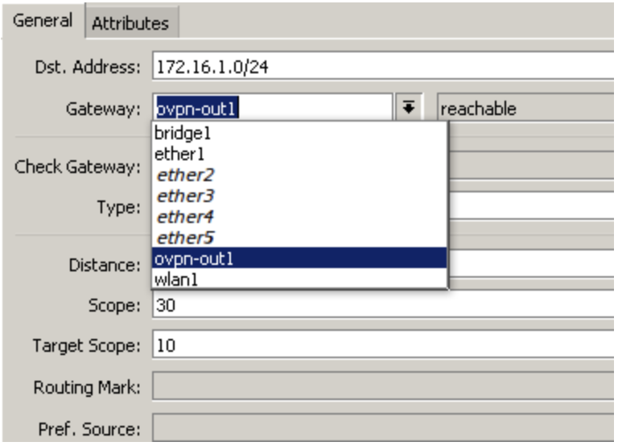
Configure – Router B.
Setting IP Route

Slide 16
TERIMA KASIH

